Slide 1
স্বাগতম

Slide 2
পরিচিতি
পরিচিতি নাম্বার ঃ ৭২২, শ্রেণি ঃ একাদশ
নাম ঃ লক্ষন কুমার কুণ্ডু বিষয় ঃ যুক্তিবিদ্যা
প্রভাষক, দর্শন অধ্যায় ঃ বিজ্ঞান ও দর্শন
রামদিয়া, সরকারি এস কে কলেজ সময় ঃ ১১.০০-১১.৪৫
কাশিয়ানী, গোপালগঞ্জ

Slide 3
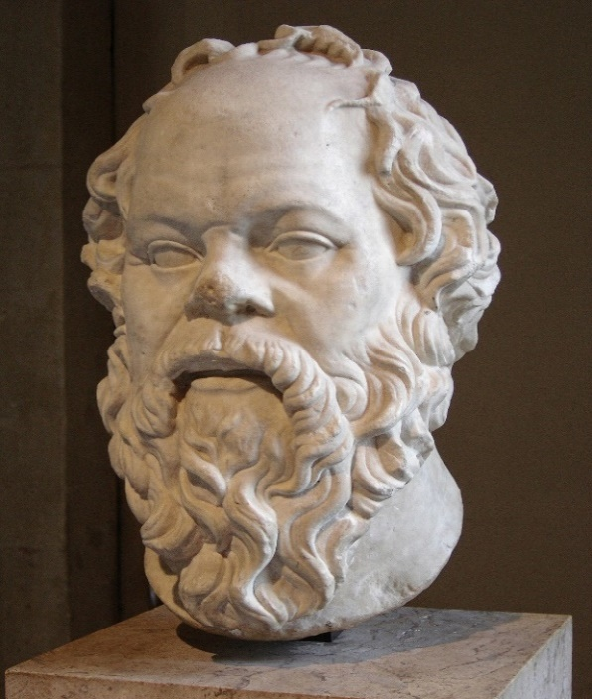
বিষয়বস্তু
বিজ্ঞান সম্পর্কীয় উপাত্ত
দর্শন সম্পর্কীয় ছবি
সক্রেটিস
প্লেটো
এরিস্টটল

Slide 4
শিখনফল
এই পাঠ শেষে শিক্ষার্থিরা------
দর্শন সম্পর্কে বিশ্লেষণ করতে পারবে
বিজ্ঞানের লক্ষ্য ও উদ্দেশ্য চিহ্নিত করতে পারবে
দর্শন ও বিজ্ঞানের সম্পর্ক ব্যাখ্যা করতে পারবে ।

Slide 5
দর্শন কি ?
জগত ও জীবন সম্পর্কীয় মৌলিক সমস্যাবলীর যৌক্তিক অনুসান্ধান করাই হচেছ দর্শন।

Slide 6
দর্শনর আলোচ বিষয় কি ?
জ্ঞানতত্ব
মূল্যবিধ্যা
নীতিবিদ্যা
অধিবিদ্যা
যুক্তিবিদ্যা

Slide 7
একক কাজ
দর্শনর সরুপ কি ?

Slide 8
বিজ্ঞান কি ?
বিজ্ঞান হল বিশেষ জ্ঞান
প্রকৃতির কোন বিশেষ শাখা নিয়ে পৃথকভাবে আলোচনা করাই হল বিজ্ঞান
জীববিজ্ঞান, পদার্থবিজ্ঞান,রসায়ান

Slide 9
বিজ্ঞানর পরিধি ও আলোচ্য বিষয়

Slide 10
জোড়ার কাজ
বিজ্ঞানের সুবিধা ও অসুবিধা আলোচনা কর

Slide 11
বিজ্ঞান ও দর্শনের সম্পর্ক

Slide 12
বাড়ির কাজ
বিজ্ঞান ও দর্শন কিভাবে মানব কল্যাণে নিয়োজিত ব্যাখ্যা কর

Slide 13
মূল্যায়ন
দর্শন কি ?
বিজ্ঞান কি ?

Slide 14
ধন্যবাদ

